Slide 1
Aula 23
Tratamento de exceções

Slide 2
Agenda
Exceções versus erros de sintaxe
Lançando exceção
A exceção AssertionError
Bloco try-except: manipulando exceções
Resumo
Recomendações

Slide 3

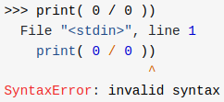
Exceções versus erros de sintaxe
Programa termina quando encontra uma exceção ou um erro de sintaxe.
Erro de sintaxe:
Quando há uma declaração que não obedece as regras de sintaxe da linguagem.
Exceção:
Quando um programa sintaticamente correto gera um erro.

Slide 4
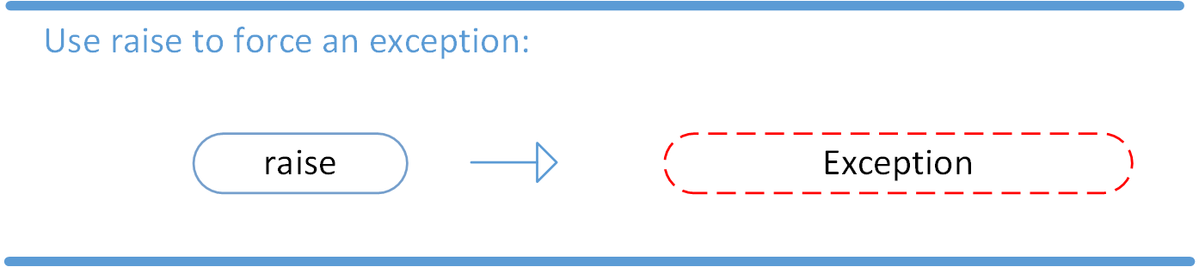

Lançando exceção
Você pode indicar a ocorrência de uma exceção no seu programa caso uma condição seja satisfeita.
Use a palavra chave raise.
Ex:
Saída:

Slide 5

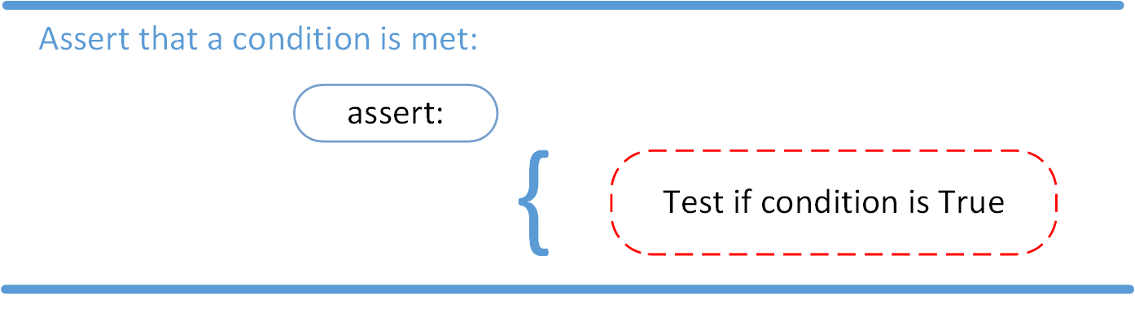
A exceção AssertionError
Ao invés de esperar a quebra do programa, você pode aferir se as condições estão corretas com assert.
O programa continua se assert retorna True. Caso contrário gera a exceção AssertionError.
Ex:
Saída:

Slide 6
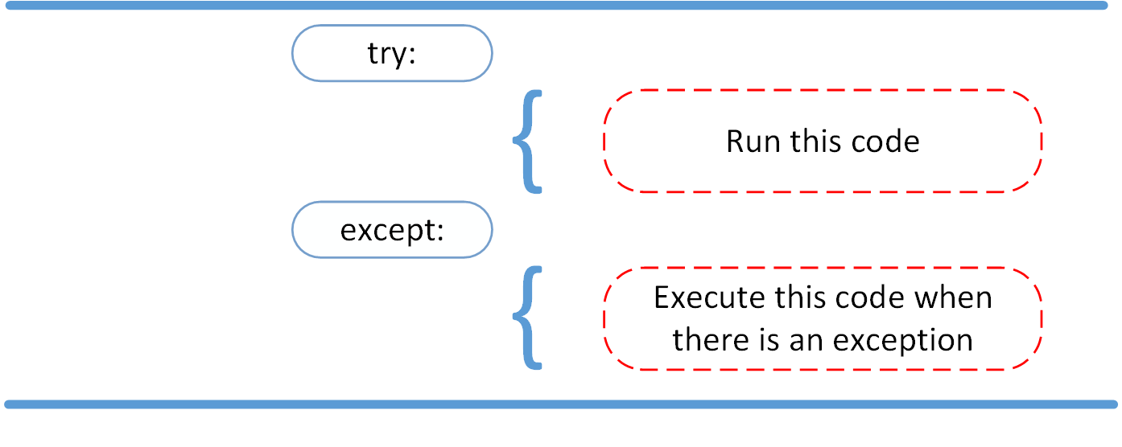
Bloco try-except: manipulando exceções
Bloco try-except define um bloco de código que é observado. Se ele gera uma exceção um outro bloco de código pode ser definido para ser executado.

Slide 7


Bloco try-except: manipulando exceções
Função que gera exceção:
Assert gera exceção no windows...
Você pode colocar instruções no except para definir ações quando uma exceção ocorre.

Slide 8
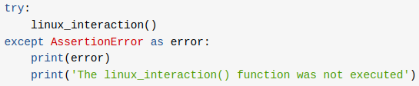
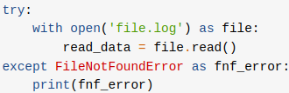
Bloco try-except: manipulando exceções
Nos exemplos não vimos o erro que gerou a execução do bloco except.
Podemos definir blocos de tratamento específicos para tipo de erro.

Slide 9
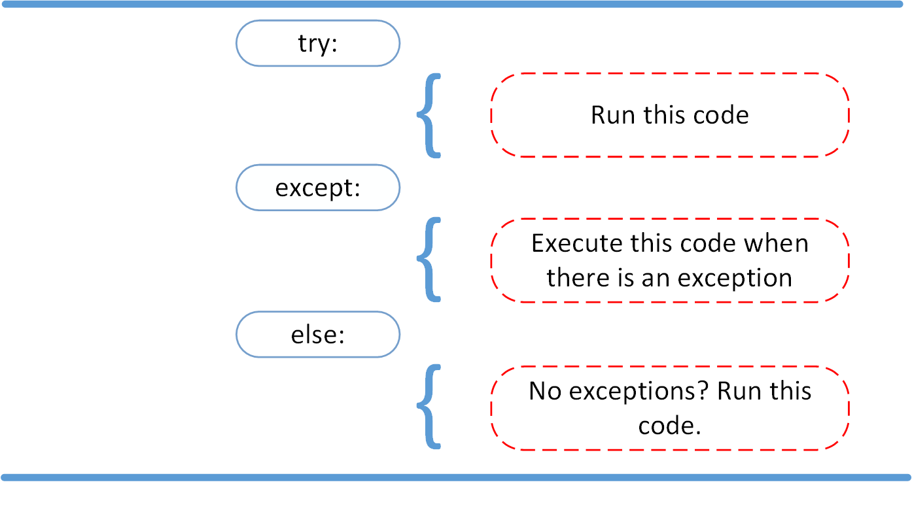
Bloco try-except: manipulando exceções
Em algumas linguagens, como python, você pode identificar um bloco de código que só pode ser executado caso não tenha havido exceção.
Usa-se a palavra-chave else para definição do bloco.

Slide 10
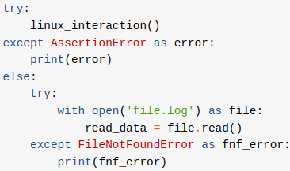
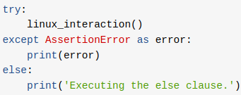
Bloco try-except: manipulando exceções

Slide 11
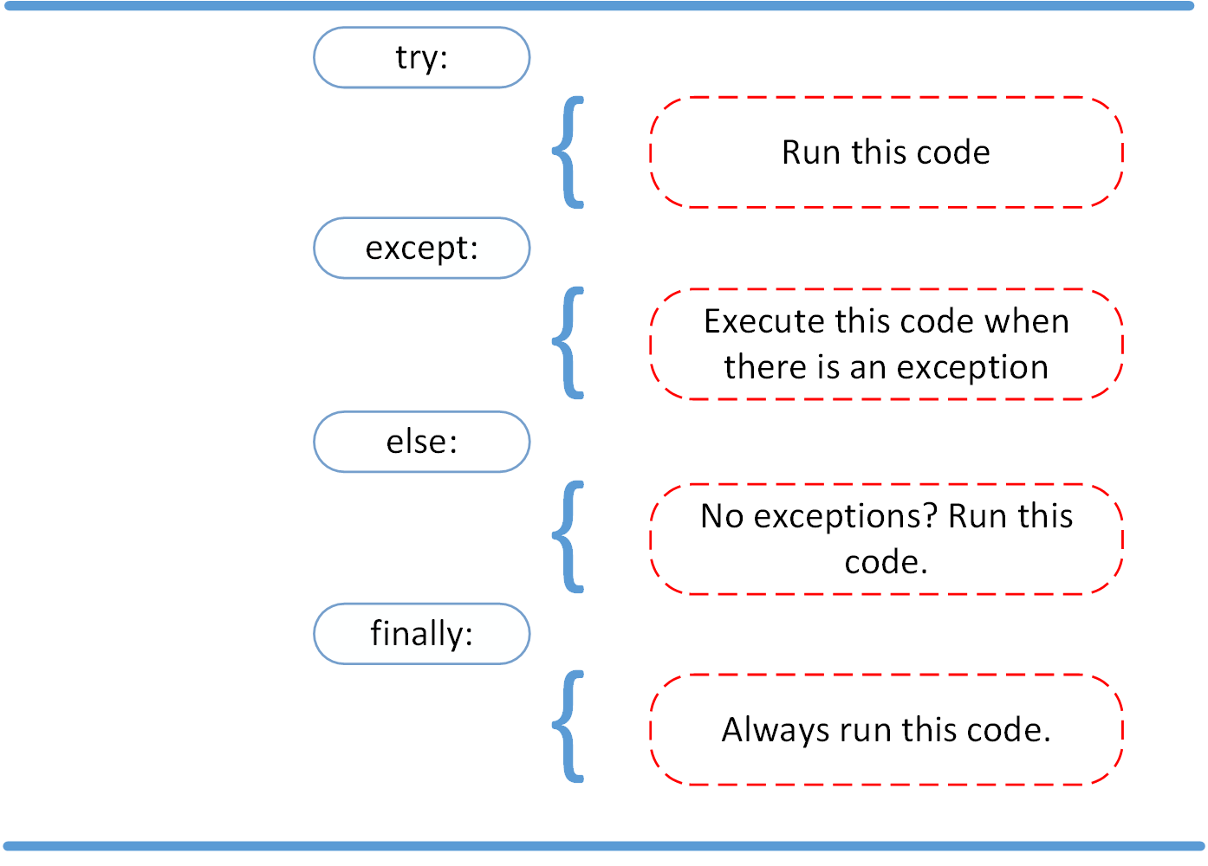
Bloco try-except: manipulando exceções
Algumas ações sempre devem ser realizadas, independentemente se ocorreu erro ou não.
Essas ações tem um bloco próprio definido pela palavra chave finally.

Slide 12
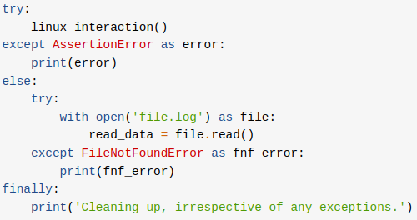
Bloco try-except: manipulando exceções
Um bom exemplo de uso da clausula finally é a limpeza dos recursos usados pelo programa.

Slide 13
Resumo de tratamento de exceção
raise permite que você lance uma exceção a qualquer momento.
assert permite verificar se uma determinada condição é atendida e lançar uma exceção se não for.
Na cláusula try, todas as instruções são executadas até que uma exceção seja encontrada.
except é usado para capturar e tratar a(s) exceção(ões) que são encontradas na cláusula try.
else permite que você codifique seções que devem ser executadas apenas quando nenhuma exceção for encontrada na cláusula try.
finally permite que você execute seções de código sempre, com ou sem qualquer exceção encontrada anteriormente.

Slide 14
Recomendações
Usar blocos try/except/finally para se recuperar de erros ou liberar recursos.
Sempre ordene as clausulas except para tratar as exceções definidas pelo usuário antes das exceções definidas pela própria linguagem.
Tratar de condições comuns sem gerar exceções.
Ao invés de usar assert para verificar uma condição que tem uma boa chance de ter um determinado valor, use if. O assert geraria uma exceção se a condição não tivesse o valor provável, enquanto o if seria mais direto em tratar essa situação inesperada.
Exemplo:
try/except:
try:
assert(conn.recv(), ‘’)
except AssertionError as error:
conn.close()
if:
data = conn.recv()
if data: conn.close()
Gerar exceções em vez de retornar um código de erro.
Isso garantirá que as falhas não passem despercebidas.
Usar mensagens de erro gramaticalmente corretas e que expressem bem o contexto que gerou a falha.

Slide 15
Referências
Exceções.
Recomendações sobre exceções.

